Slide 1
Edukační workshop 4. část
Bezpečnost a ochrana zdraví dětí v prostředí rodiny a školy
Projekt LAGRIS - TL03000213: Analýza a podpora rozvoje kompetencí dětí v oblasti bezpečnosti a ochrany zdraví.

Slide 2
Edukační materiály LAGRIS
1. Metodická příručka
Bezpečnost a ochrana zdraví dětí v prostředí rodiny a školy
2. Evaluační listy pro zjištění kompetencí dětí v oblasti prevence úrazů a ochrany zdraví k tématům (prostředím):
Ulice, Dětské hřiště, Park, Domácnost, IZS, Sociální rizika
3. Karty rizikových situací – děti/žáci hledají příčiny a možná řešení rizikových situaci
4. Tematické cykly – Cyklista, Zima, Digidžungle
Pracovní listy pro děti/žáky ve čtyřech variantách vzhledem k věku
Metodické listy pro učitele
5. Interaktivní aplikace
Online podpora vzdělávání v oblasti zdraví a bezpečí.

Slide 3
Edukační materiály vytvořené v projektu LAGRIS
1. Metodická příručka
Bezpečnost a ochrana zdraví dětí v prostředí rodiny a školy

Slide 5
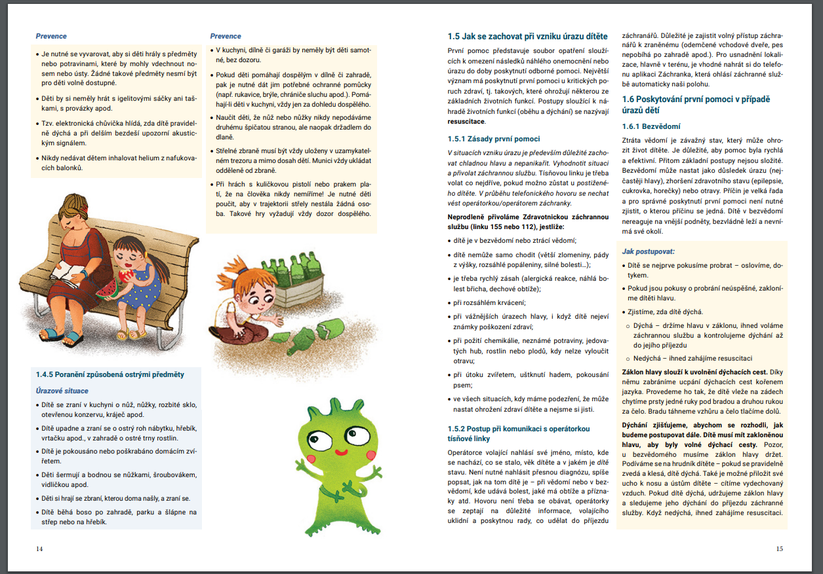

Slide 6
Edukační materiály vytvořené v projektu LAGRIS
2. Evaluační listy pro zjištění kompetencí dětí v oblasti prevence úrazů a ochrany zdraví ke čtyřem tématům (prostředím):
Ulice, Dětské hřiště, Park, Domácnost, IZS, Sociální rizika

Slide 8
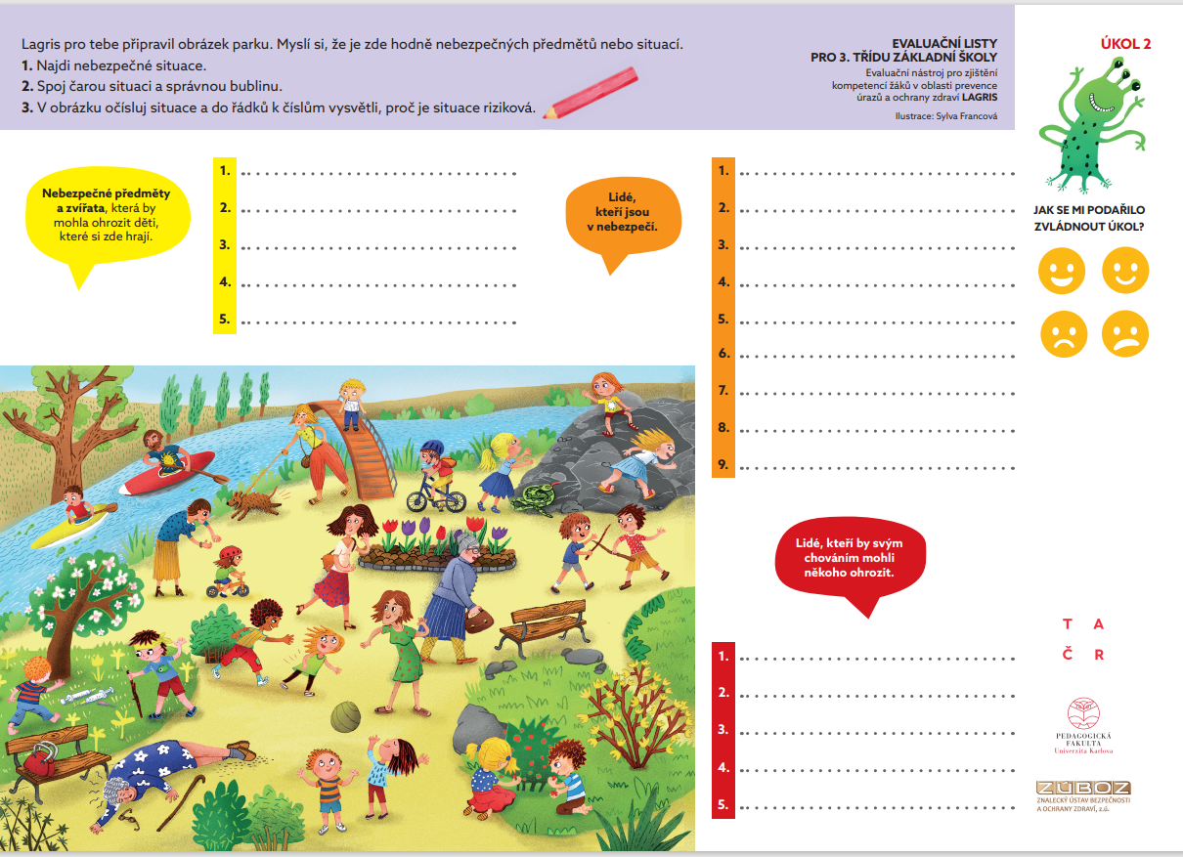

Slide 9
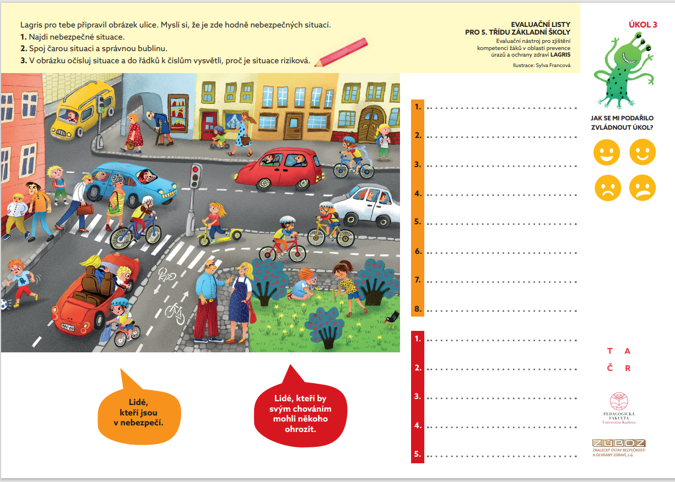

Slide 10
Edukační materiály vytvořené v projektu LAGRIS
3. Karty rizikových situací
ve dvou verzích různé náročnosti vzhledem k věku žáků - karty pro děti předškolního věku a pro mladší žáky (1-2. třída ZŠ) a karty pro starší žáky (3.–5. třída ZŠ)
Vizualizují problémy, nad kterými se děti/žáci zamýšlejí, hledají příčiny a možná řešení rizikových situací
Pomáhají zjišťovat prekoncepty, otevírat diskuzi na dané téma
Slouží jako podklad pro skupinovou či individuální práci
Otázky pod obrázky vedou k zamyšlení jak rizikovým situacím předcházet

Slide 11
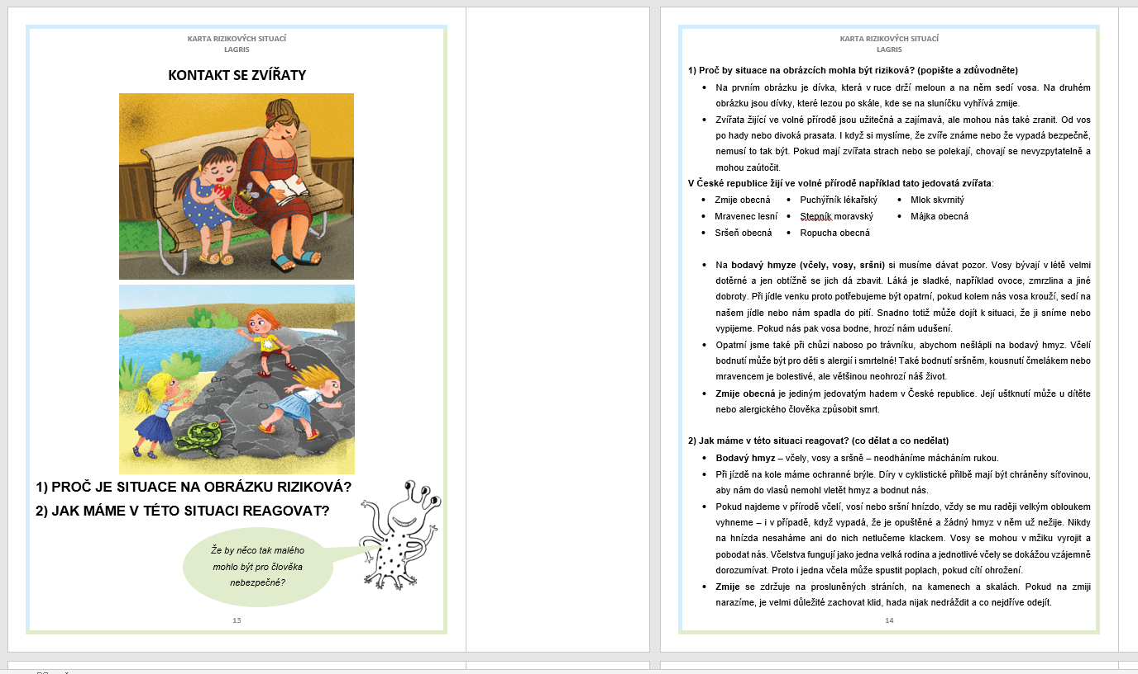
Věková skupina: MŠ a 1.-2. třída ZŠ

Slide 12
Věková skupina: 3.-5. třída ZŠ

Slide 13
Edukační materiály vytvořené v projektu LAGRIS
4. Tematické cykly – Cyklista, Zima, Digidžungle
Pracovní listy pro děti/žáky ve čtyřech variantách vzhledem k věku
Metodické listy pro učitele
Notes:
Cyklus: Já jako cyklista
S tím se bude pracovat v semináři

Slide 18
Edukační materiály vytvořené v projektu LAGRIS
5. Interaktivní aplikace
online podpora vzdělávání v oblasti zdraví a bezpečí.

